Slide 1
BÁO CÁO ĐỒ ÁN LẬP TRÌNH DI ĐỘNG 2
Đề tài: Ứng dụng kiểm tra tiếng anh
Nhóm: 9
Thành Viên: + Nguyễn Đình Bảo
+ Trần Lê Hoàng Phong
+ Phan Văn Khải
+ Nguyễn Đăng Khoa

Slide 2
Giới thiệu mô tả chi tiết chức năng từng màn hình cho ứng dụng

Slide 3
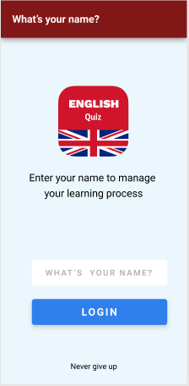
Màn hình 1: Màn hình nhập tên người dùng
TextBox nhập tên người dùng
Button login chuyển sang màn hình tiếp theo

Slide 4
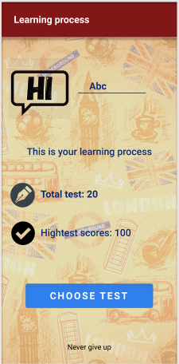
Màn hình 2: Hiển thị số lần kiểm tra và số câu trả lời đúng cao nhất
Textview hiện tên người dùng sau khi login
Hiện số câu hỏi
Hiện thị điểm cao nhất của người dùng
Button chuyển sang màn hình chọn câu hỏi

Slide 5
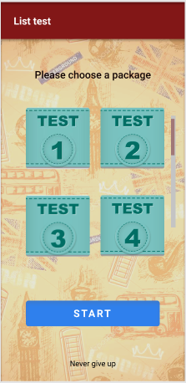
Màn hình 3: Hiển thị danh sách các bài test để chọn
Chọn bài test
Button chuyển sang màn hình chọn level test

Slide 6
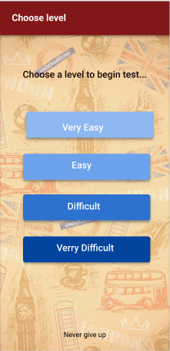
Màn hình 4: Chọn mức độ cho bài test: rất dễ, dễ, khó. rất khó.
Chọn vào các button level test muốn test

Slide 7
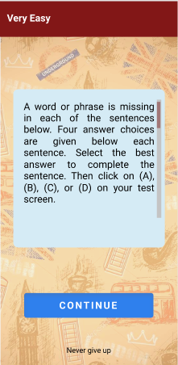
Màn hình 5: Màn hình yêu cầu của bài test
Textview hiển thị yêu cầu của bài test
Button chuyển sang màn hình câu hỏi

Slide 8
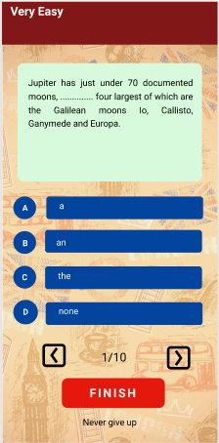
Màn hình 6: lựa chọn đáp án đúng A, B, C, D để điền vào chỗ trống
Textview hiển thị câu hỏi
Chọn đáp án
Button prev sang câu hỏi tiếp theo
Button next sang câu hỏi tiếp theo
Button kết thúc phần text

Slide 9
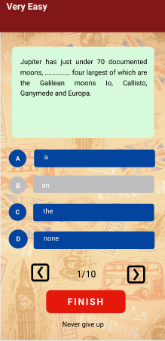
Màn hình 7: ô được chọn sẽ được tô đậm màu nâu
Đáp án đã chọn

Slide 10
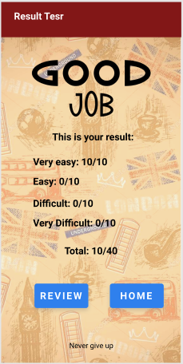
Màn hình 8: Hiển thị kết quả
Textview hiển thị kết quả
Button xem lại kết quả của các câu hỏi
Quay về trang Learning process

Slide 11
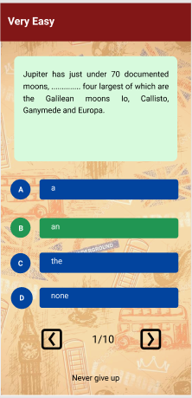
Màn hình 9: Nếu đáp án đúng ô được tô dậm màu xanh
Đáp án đúng

Slide 12
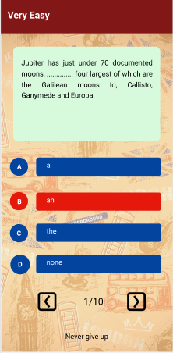
Màn hình 10: Nếu đáp án sai ô sẽ tô đậm màu đỏ
Đáp án sai

Slide 13
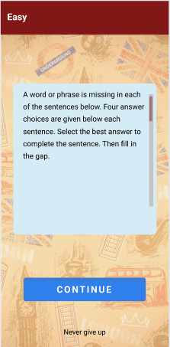
Màn hình 11: Giới thiệu về cách thức làm phần bài test
Textview hiển thị yêu cầu của bài test
Button chuyển sang màn hình câu hỏi

Slide 14
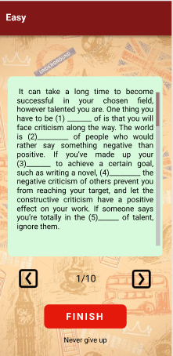
Màn hình 12: Màn hình câu hỏi
Textview hiển thị câu hỏi
Button prev sang câu hỏi tiếp theo
Button next sang câu hỏi tiếp theo
Button kết thúc phần text

Slide 15
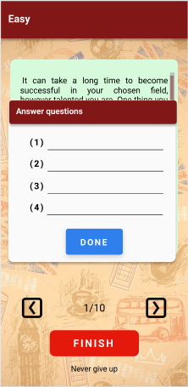
Màn hình 13: Điền đáp án vào các dòng (1), (2), (3), (4)
Textbox nhập đáp án vào chỗ trống
Chọn done hoàn thành đáp án
Button prev sang câu hỏi tiếp theo
Button next sang câu hỏi tiếp theo
Button kết thúc phần text

Slide 16
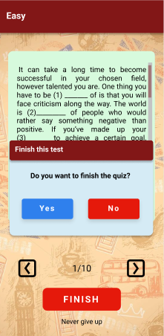
Màn hình 14: màn hình thông báo bạn có muốn lưu kết quả
Hiện bảng chọn khi chọn Finish
Chuyển sang mà hình kết quả
Tắt bản chọn

Slide 17
Màn hình 8: Hiển thị kết quả

Slide 18
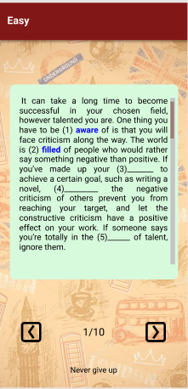
Màn hình 15: Nếu điền đúng từ sẽ được hiển thị chữ màu xanh

Slide 19
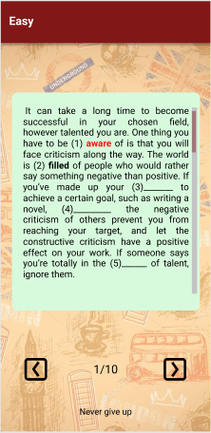
Màn hình 16: Nếu điền sai từ sẽ được hiển thị chữ màu đỏ

Slide 20
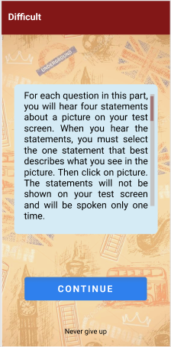
Màn hình 17: Phần mô tả yêu cầu

Slide 21
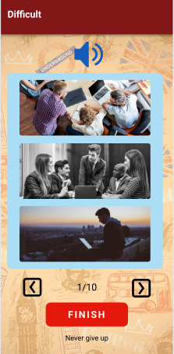
Màn hình 18: Chọn hình cho câu hỏi
Chọn Imageview để phát âm thanh cho câu test
Chọn Vào hình đúng

Slide 22
Màn hình 8: Hiển thị kết quả

Slide 23
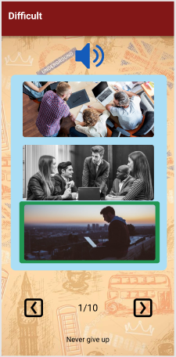
Màn hình 19: Nếu chọn hình đúng ô hình sẽ hiển thị màu xanh

Slide 24
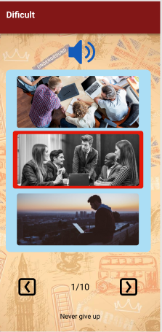
Màn hình 20: Nếu chọn hình sai ô hình sẽ hiển thị màu đỏ

Slide 25
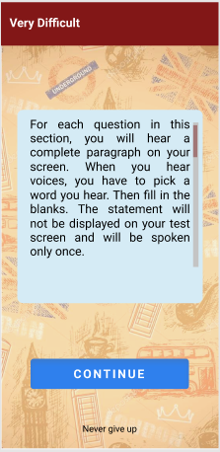
Màn hình 21: phần mô tả yêu cầu của phần test

Slide 26
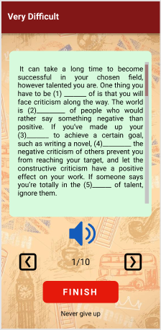
Màn hình 22: màn hình câu hỏi

Slide 27
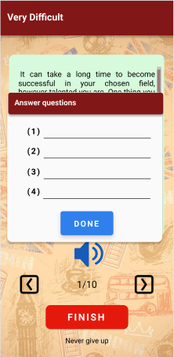
Màn hình 23: màn hình điền đáp án

Slide 28
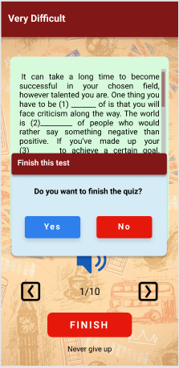
Màn hình 24: Bạn có muốn lưu lại kết quả đã làm.

Slide 29
Màn hình 8: Hiển thị kết quả

Slide 30
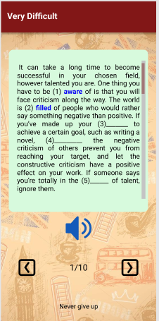
Màn hình 25: Nếu điền đúng từ sẽ được hiển thị chữ màu xanh

Slide 31
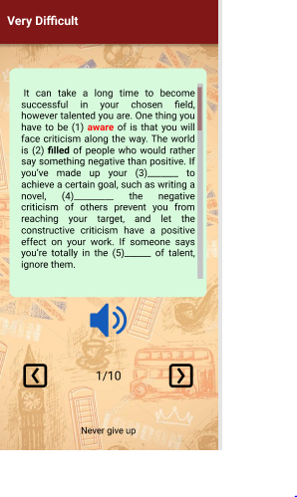
Màn hình 26: Nếu điền sai từ sẽ được hiển thị chữ màu đỏ

Slide 32
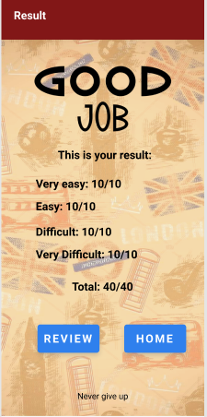
Màn hình 27: Hiển thị kết cho bài test

